Slide 1

Työpaja perustuu Sitran Tulevaisuustaajuus -menetelmään
Visuaalinen ilme: Siiri Meriläinen / Omnia

Slide 2


Tulevaisuuden ammattilaiset -työpaja
Työpajan tavoitteena on, että osallistuja…
harjoittelee tulevaisuusajattelua ja ymmärtää miksi tulevaisuusajattelua tarvitaan
2. ymmärtää, minkälaista tulevaisuutta kestävällä kehityksellä tavoitellaan
3. osaa kuvitella erilaisia toivottavia tulevaisuuksia
4. osaa suunnitella toimia, joilla jokainen voi vaikuttaa toivottavan tulevaisuuden rakentamiseen

Slide 3
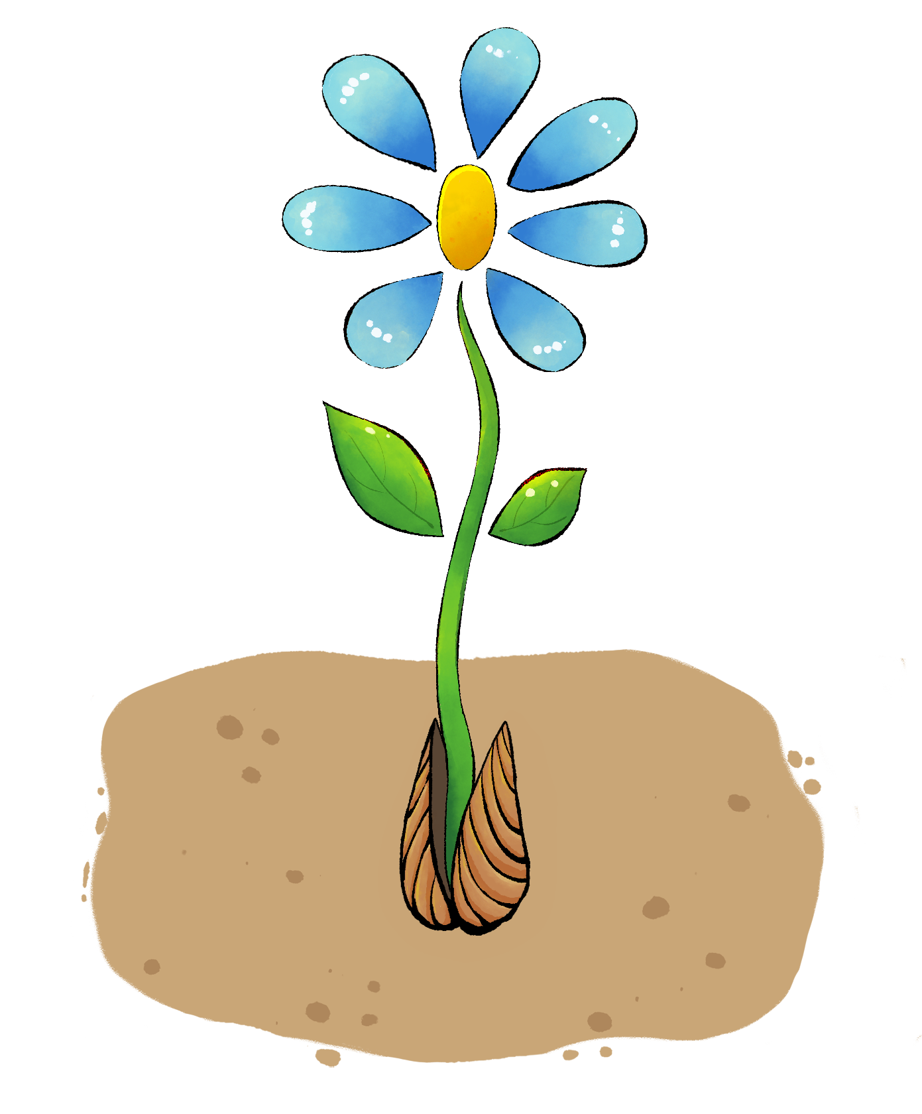
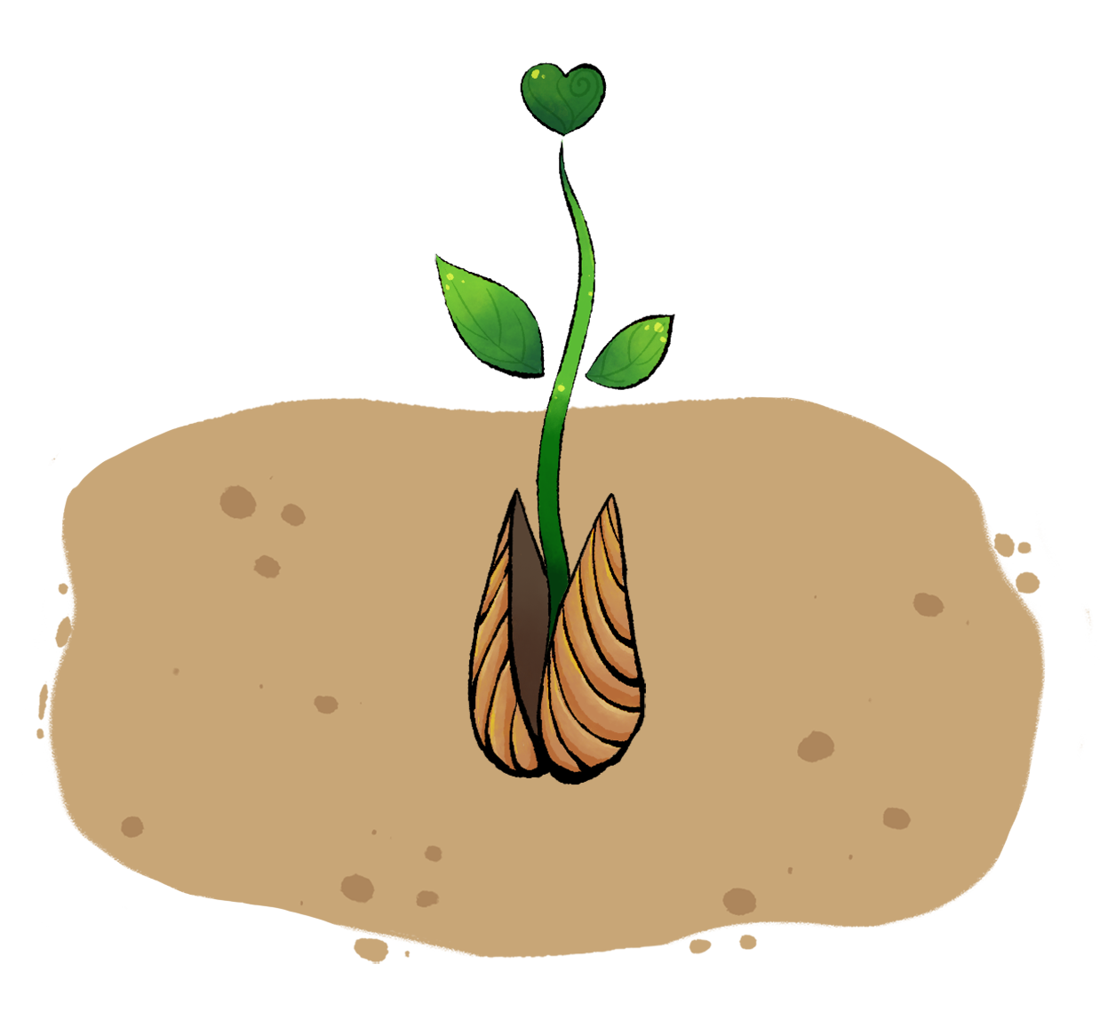
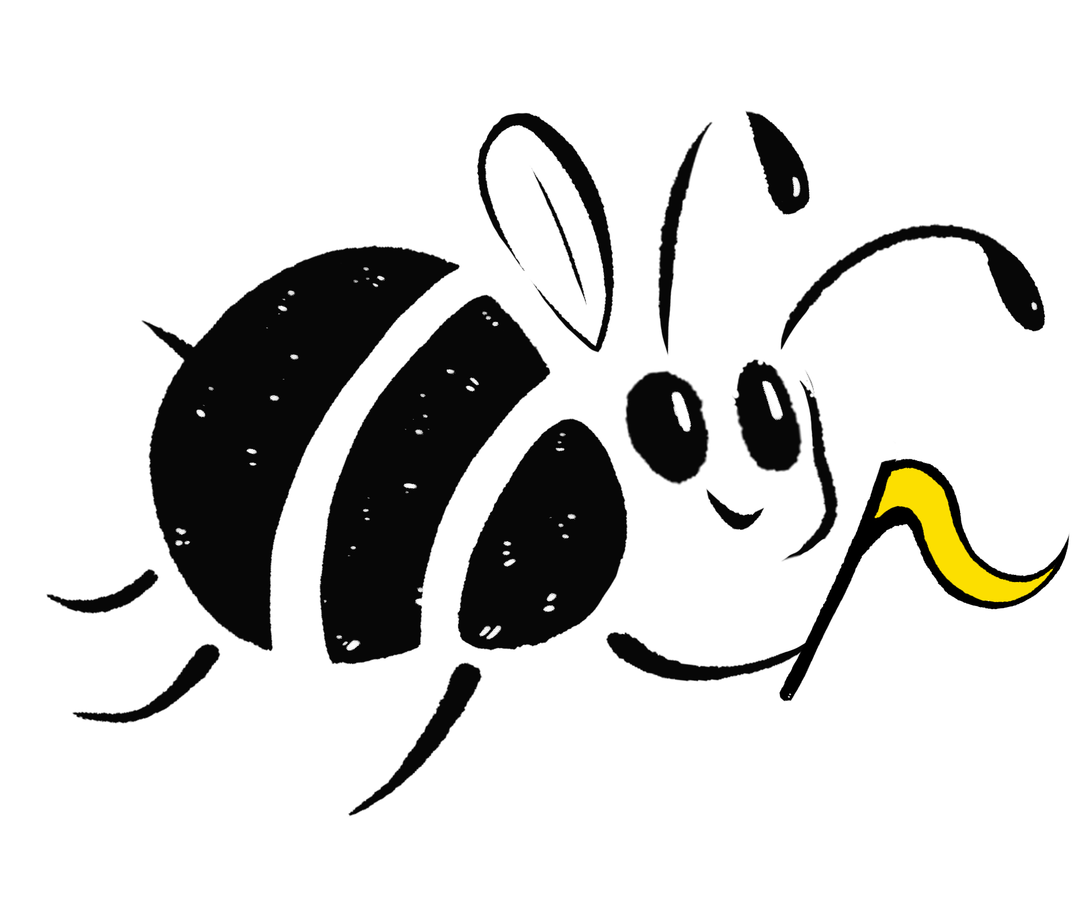
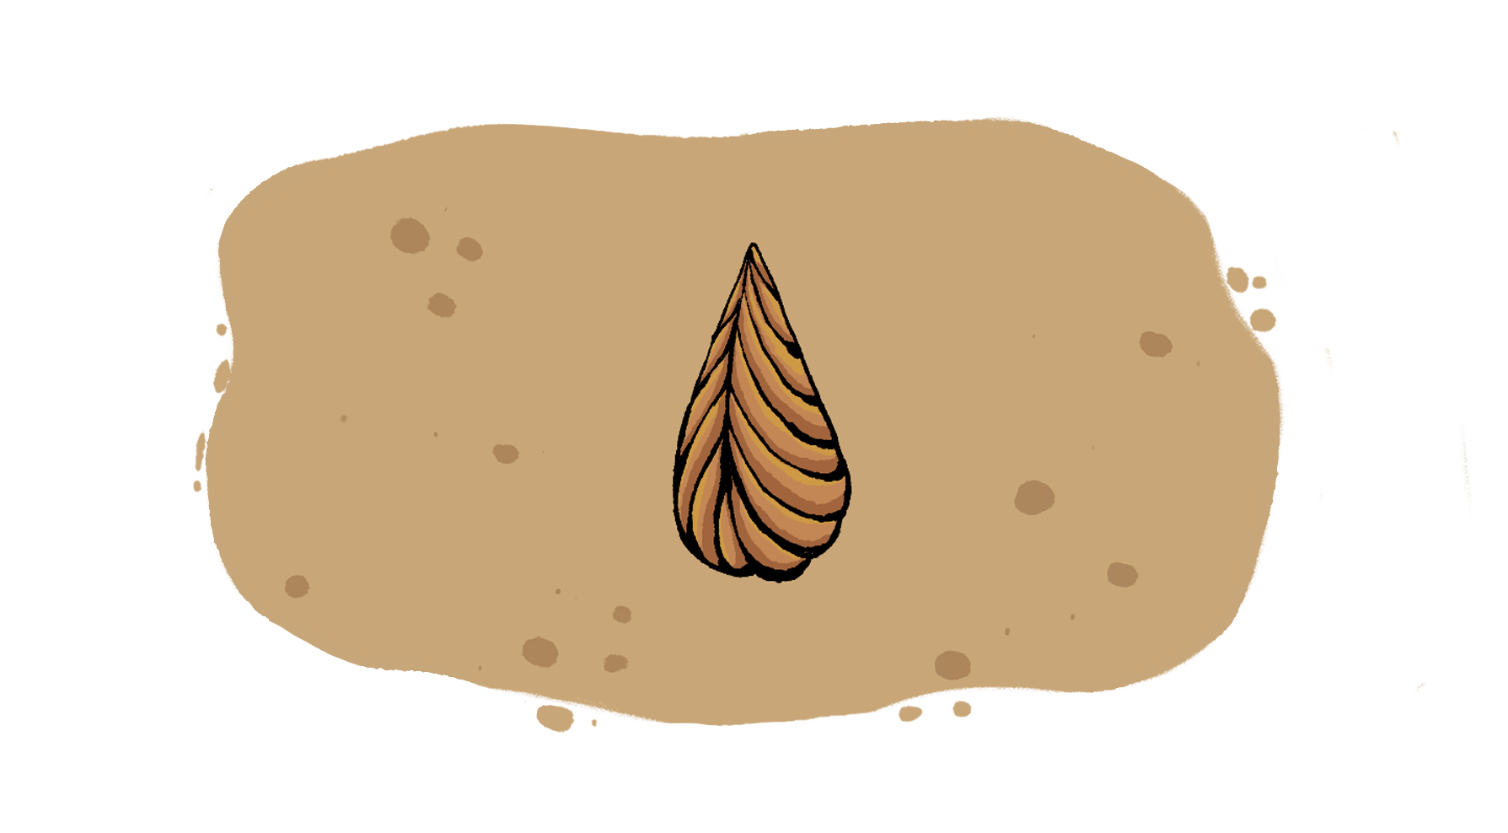
Työpajassa on neljä osaa
Osa 1: Johdanto Osa 2: Haasta Osa 3: Kuvittele Osa 4: Toimi ja vaikuta

Slide 4

Mitä tulevaisuusajattelu tarkoittaa?
Miksi tarvitsemme tulevaisuusajattelua?
Minkälaista tulevaisuutta kestävällä kehityksellä rakennetaan?

Slide 5
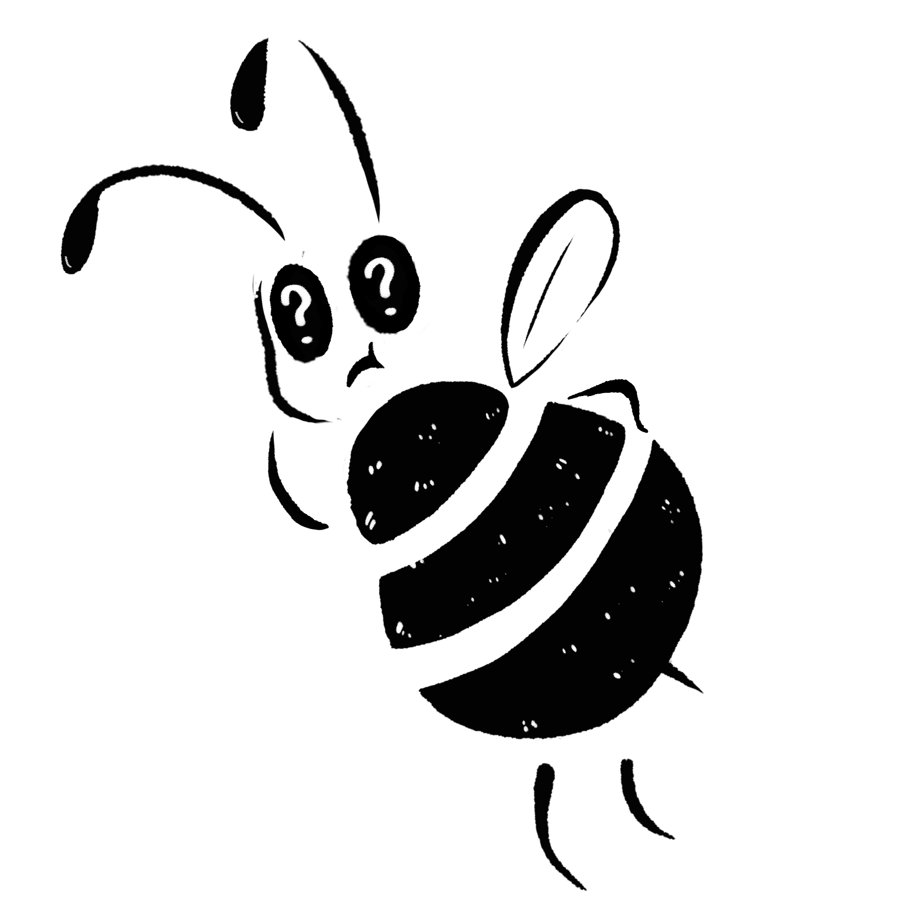
Tehtävä! Mitä sinulle tulee mieleen tulevaisuudesta?
Mieti hetki, mitä sinulle tulee mieleen sanasta “tulevaisuus”?
Kirjoita ensimmäisenä mieleen tullut ajatuksesi ylös

Slide 6
Miksi tarvitsemme tulevaisuusajattelua?
Erilaisten tulevaisuuksien kuvitteleminen on usein vaikeaa
Näemme tulevaisuudessa usein paljon erilaisia uhkia ja ikäviä asioita
On tärkeää, että mietimme myös sellaisia tulevaisuuksia, joita me haluamme
Hyvien tulevaisuuksien kuvitteleminen on tärkeää, jotta voimme myös toimia niiden puolesta

Slide 7

Mitä tulevaisuus tarkoittaa?
Tulevaisuus voi tarkoittaa mitä vain hetkeä nykyhetken jälkeen (huomenna, kuukauden päästä, 100 vuoden päästä).
Tässä työpajassa me ajattelemme tulevaisuutta vuonna 2050, eli mietimme aikaa 30 vuotta eteenpäin. Minkä ikäinen sinä olet silloin?

Slide 8
Mitä tulevaisuusajattelu tarkoittaa?
Tulevaisuusajattelun voi tiivistää kolmeen lauseeseen:
“Tulevaisuuksia on monia”
“Voimme vaikuttaa tulevaisuuteen”
“Meillä on vastuu ajatella pidempää aikaväliä”

Slide 9
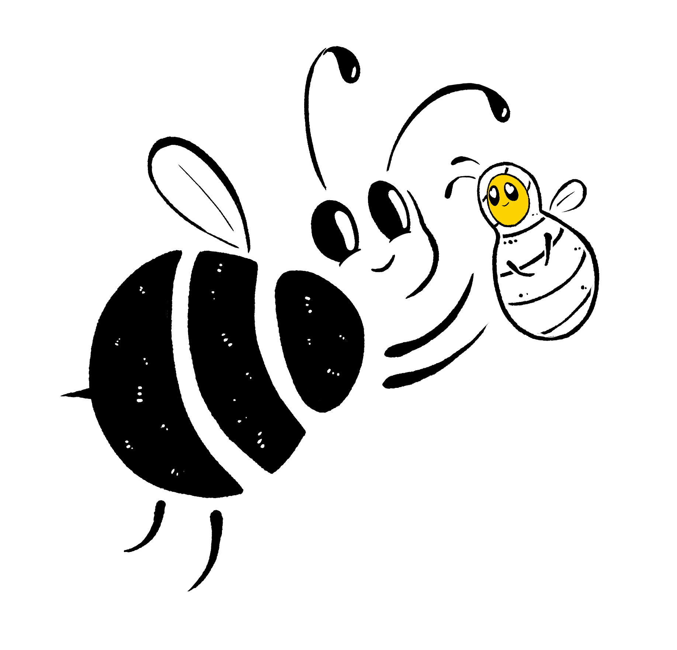
Mitä kestävä tulevaisuus tarkoittaa?
Kestävä kehitys tarkoittaa sitä, että rakennamme hyvää tulevaisuutta
Kestävän kehityksen periaatteiden mukaisesti meillä on vastuu tulevista sukupolvista

Slide 10
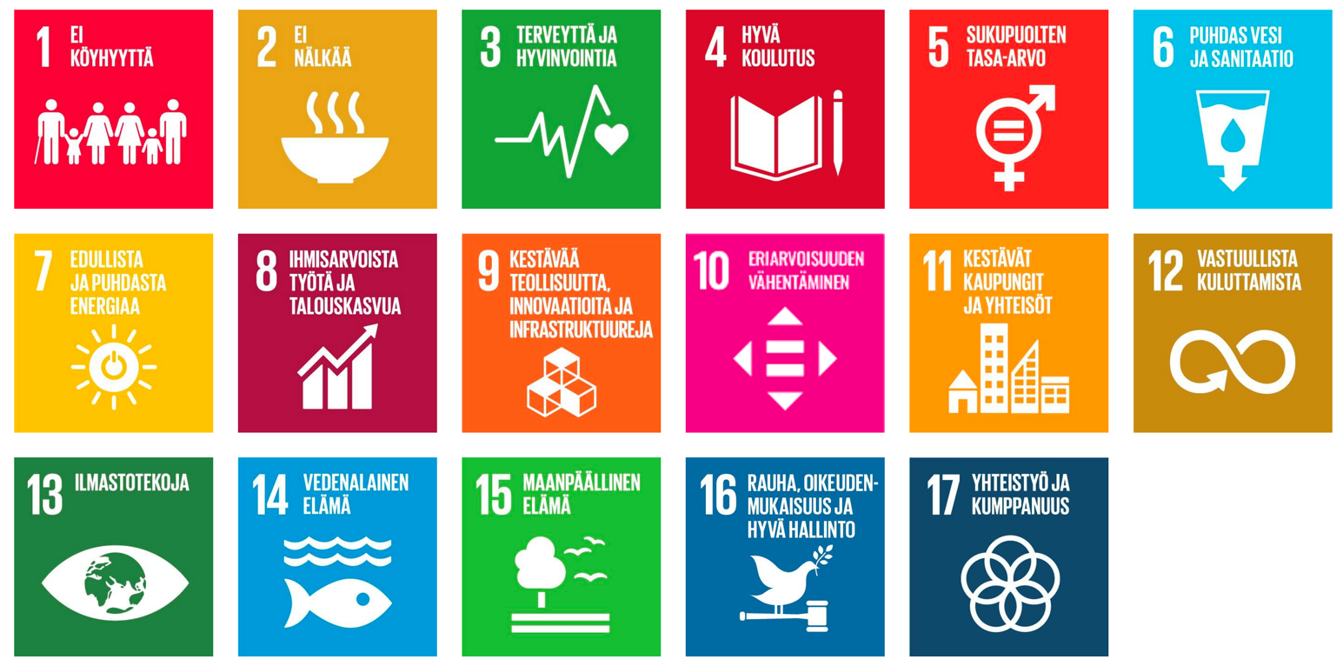
Kestävän kehityksen tavoitteet

Slide 11
Tehtävä! Tulevaisuuden koulu
Seuraavalla dialla on ranskalaisen taiteilijan Jean Marc Coten tekemä kuva 1900-luvun alusta
Kuvassa taiteilija on kuvitellut, miltä koulu näyttäisi vuonna 2000
Katso kuvaa ja pohdi:
Mitkä taiteilijan oletukset ja arvaukset ovat osuneet oikeaan? Entä mitkä ovat menneet väärin?

Slide 12
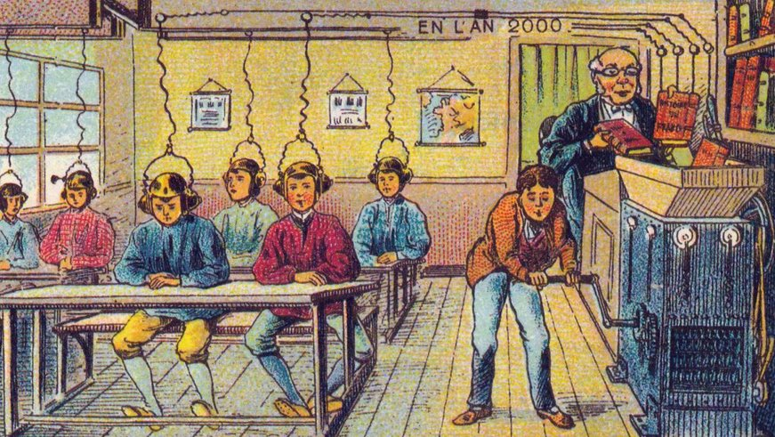
Mitkä taiteilijan oletukset ja arvaukset ovat osuneet oikeaan? Entä mitkä ovat menneet pieleen?

Slide 13
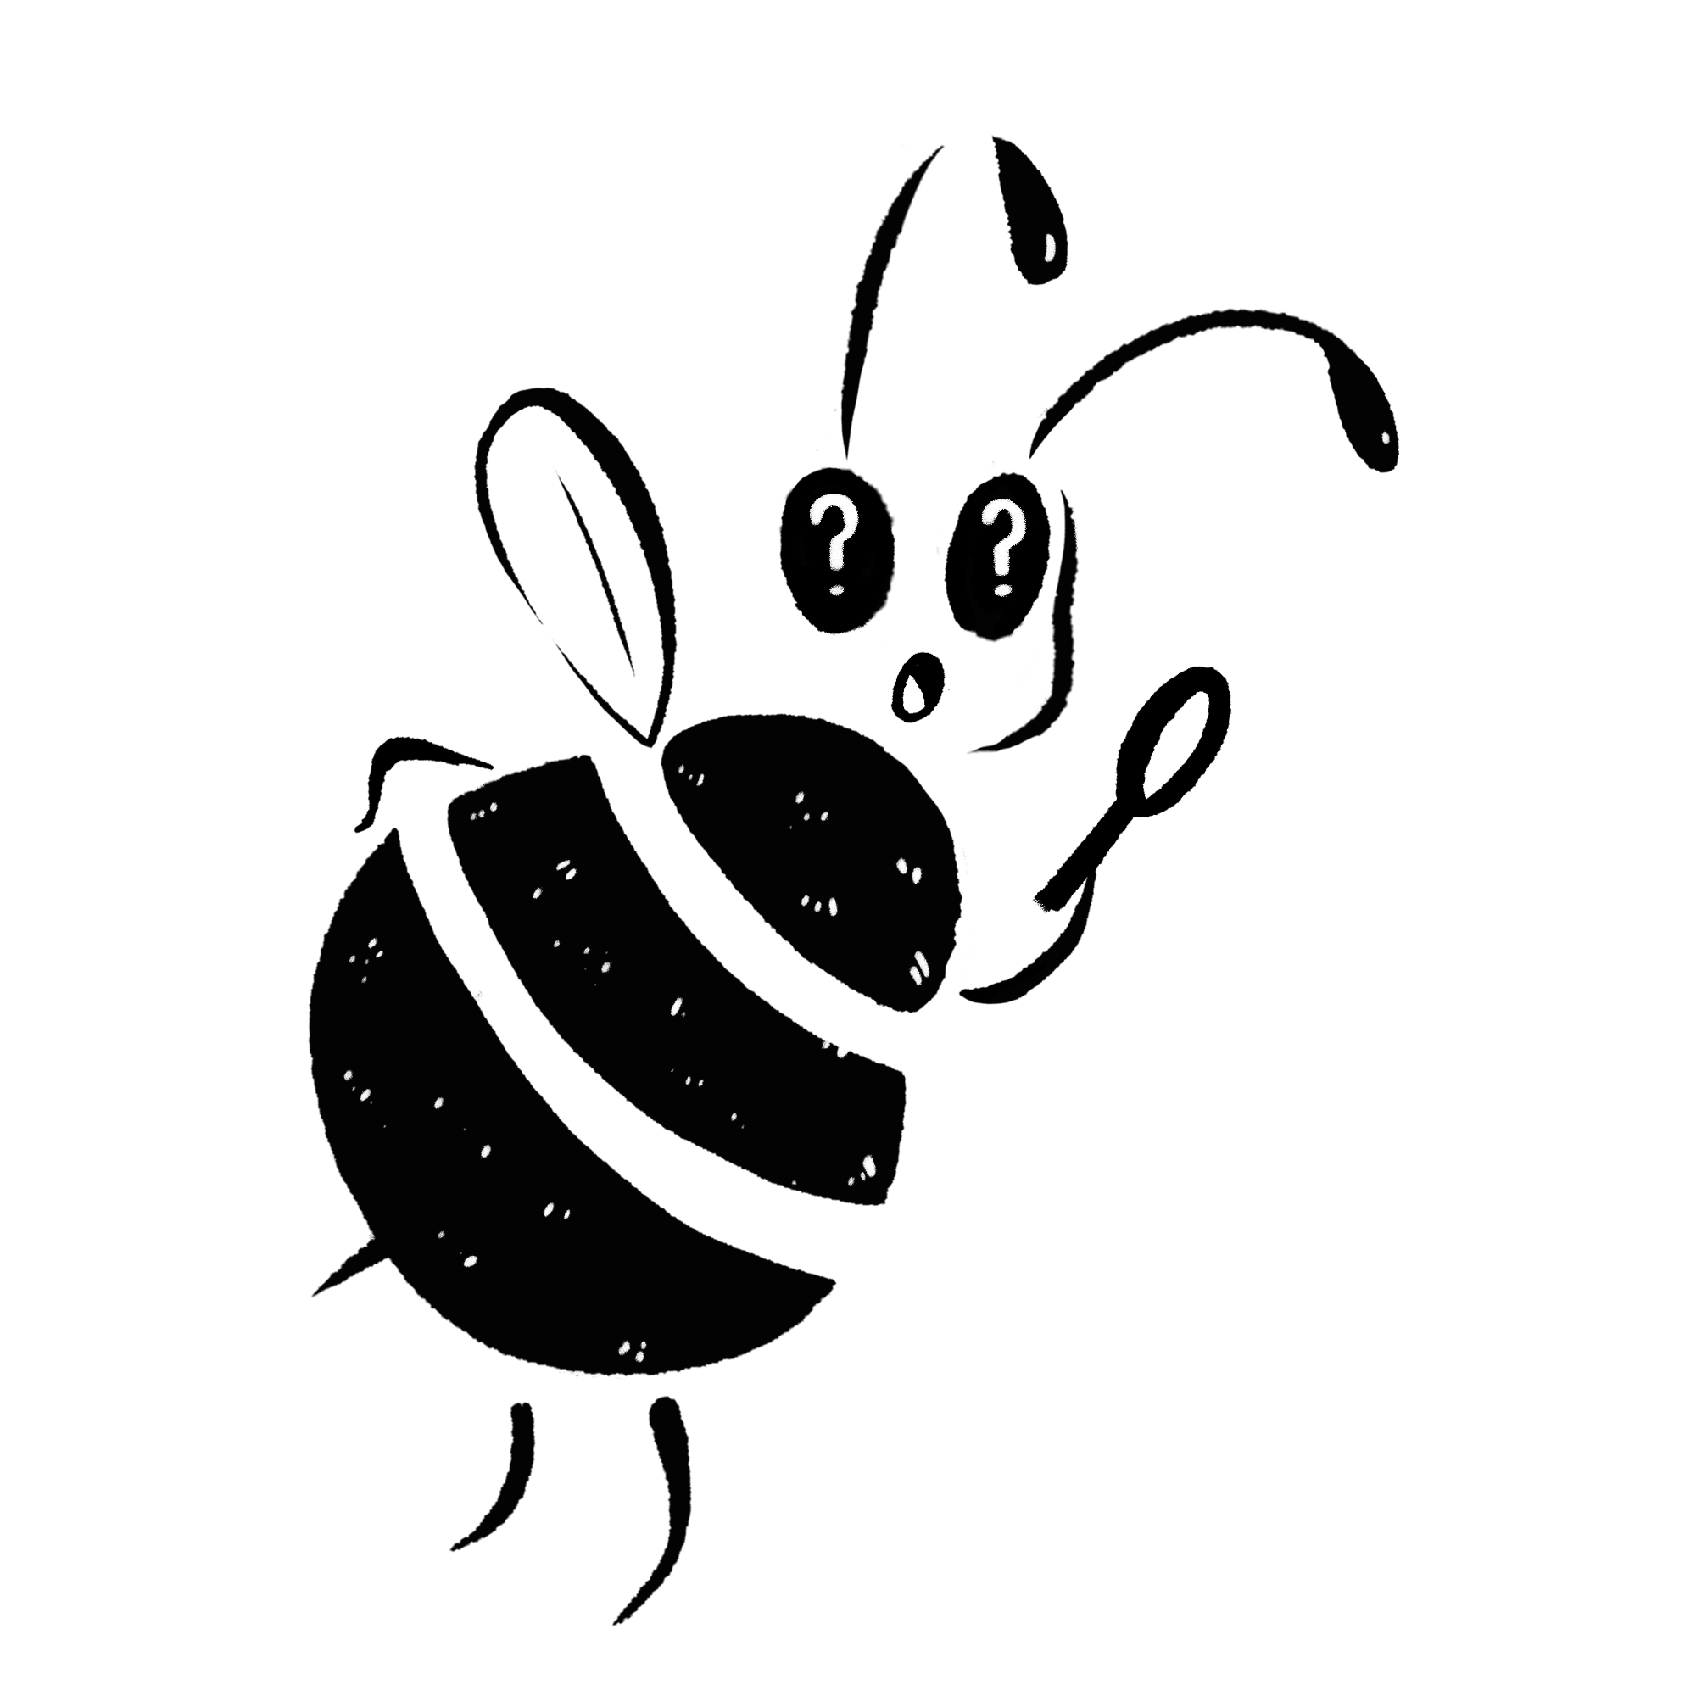
Osan kertaus
Olet tutustunut tulevaisuusajatteluun
Tiedät hieman, mitä tulevaisuusajattelulla tarkoitetaan
Ymmärrät, minkälaista tulevaisuutta kestävällä kehityksellä rakennetaan

Slide 14
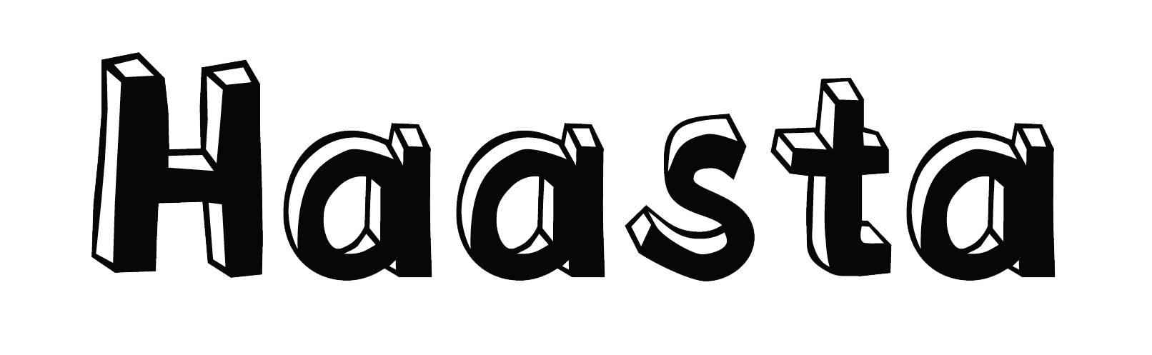
Haastamme ajatuksiamme tulevaisuudesta
Opimme, mitä utopia ja dystopia tarkoittavat

Slide 15
Tehtävä! Väittämiä tulevaisuudesta
Mitä mieltä sinä olet näistä tulevaisuuteen liittyvistä väittämistä?
Vastaa, oletko väittämän kanssa:
Täysin samaa mieltä
Melko samaa mieltä
Melko eri mieltä
Täysin eri mieltä

Slide 16
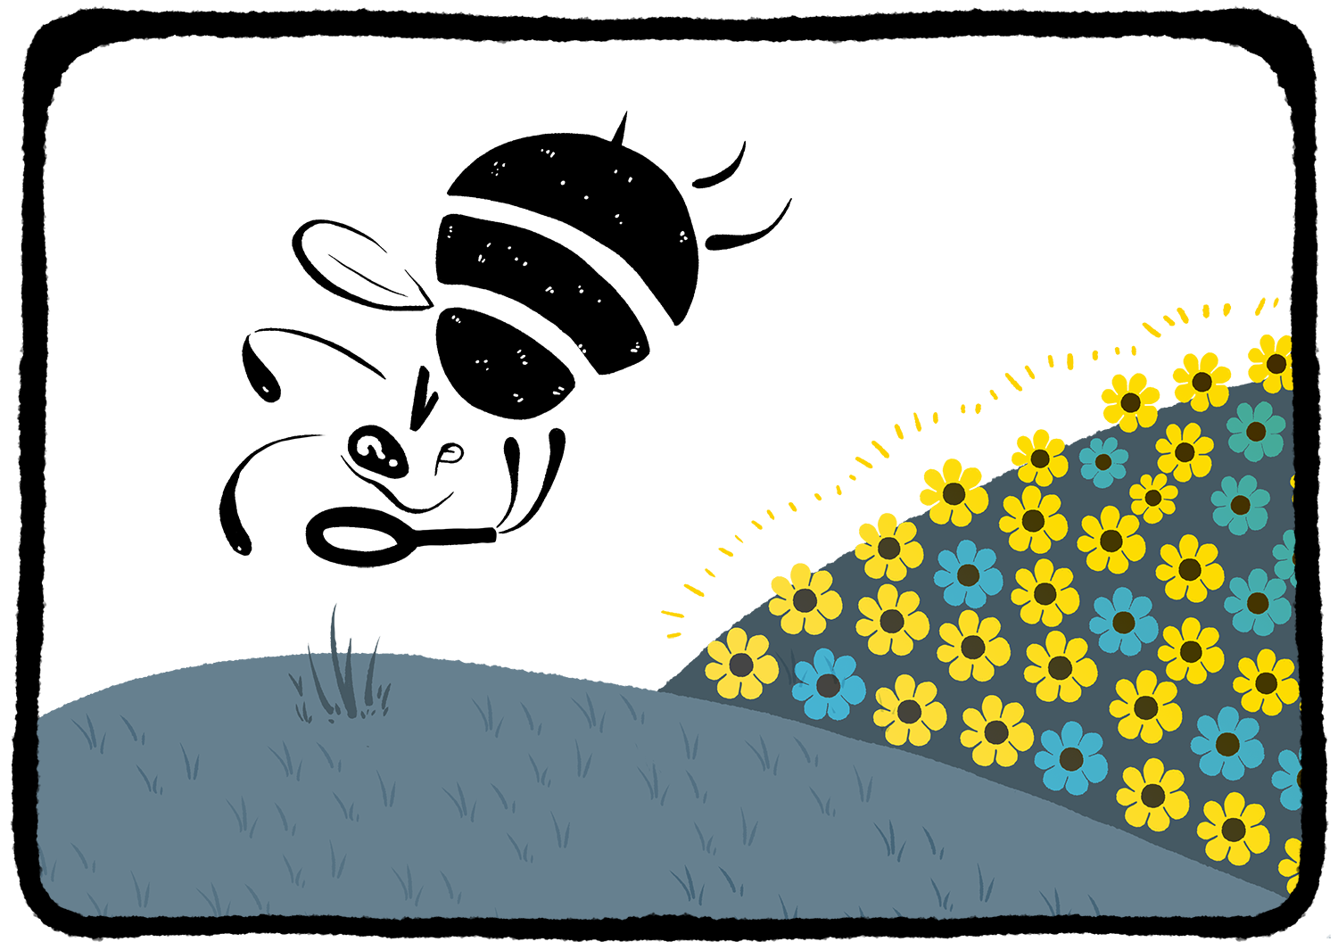
Erilaisia tulevaisuuksia!
Tulevaisuus nähdään usein menneisyyden jatkumona
Tulevaisuudesta tehdään oletuksia, joita emme osaa haastaa.
Meillä on usein liian kapea tapa ajatella tulevaisuutta

Slide 17
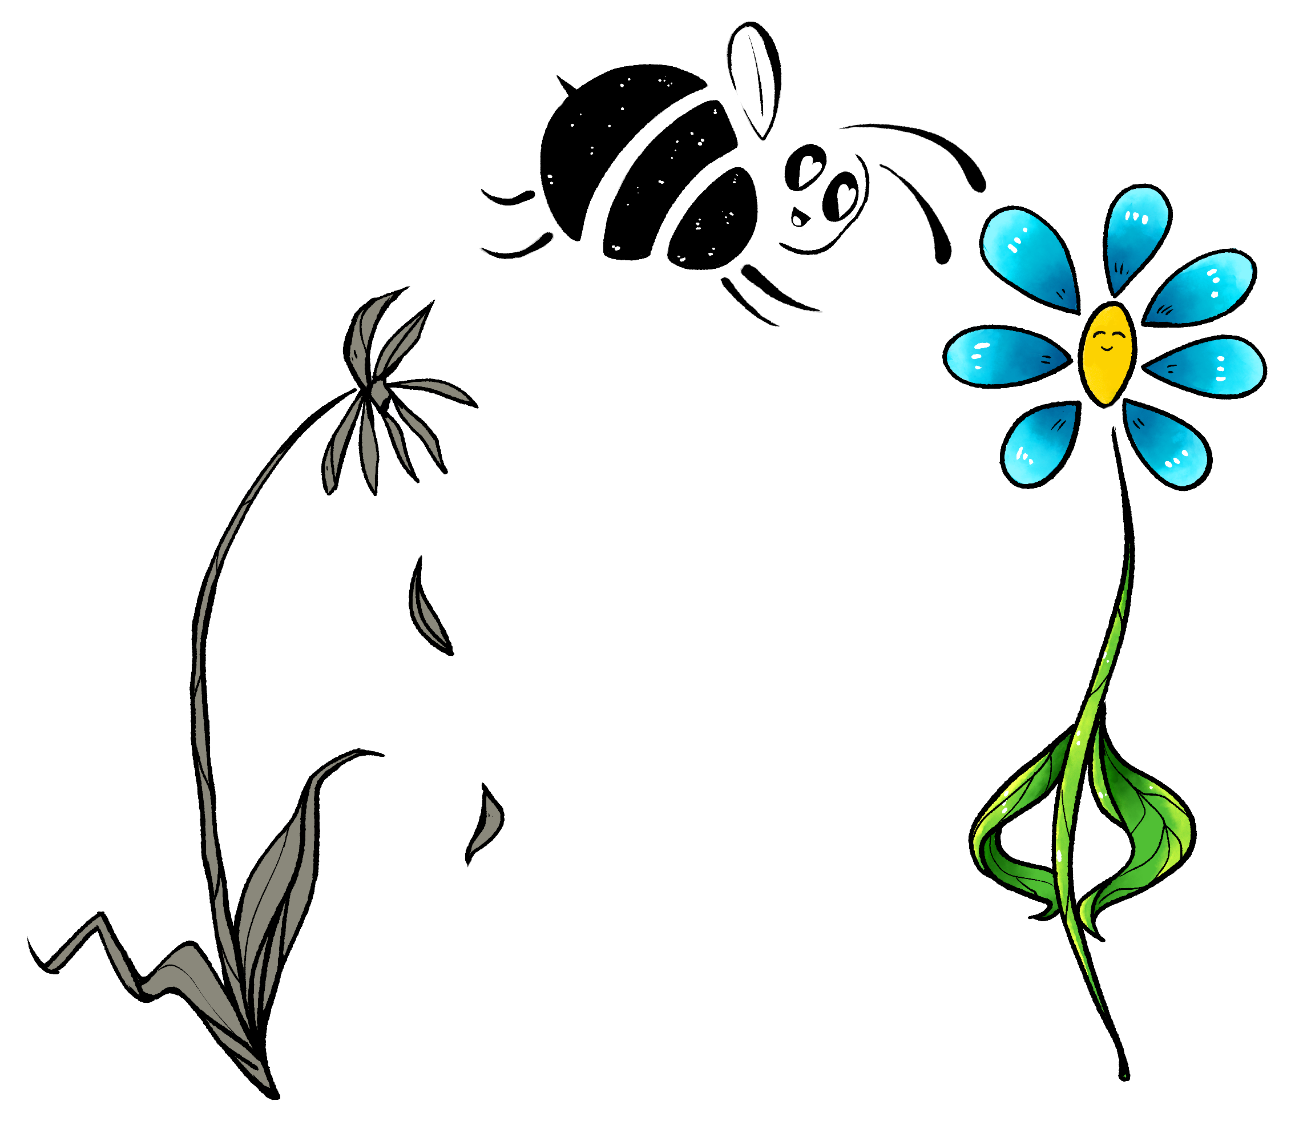
Mitä utopia ja dystopia tarkoittavat?
Utopia:
Dystopia:
Utopia on unelma ja haavekuva siitä, miltä hyvä tulevaisuus näyttää
Dystopia on kauhukuva siitä, miltä kamala tulevaisuus näyttää

Slide 18
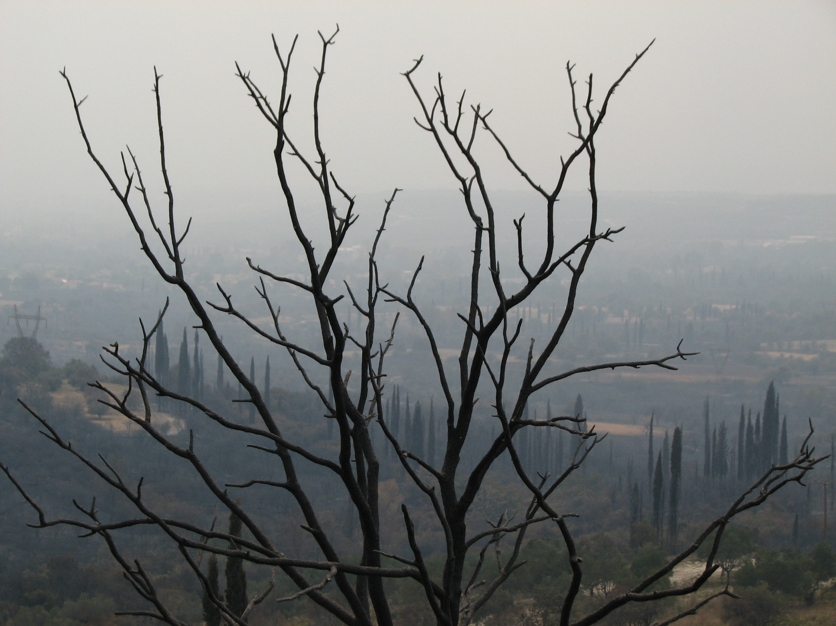
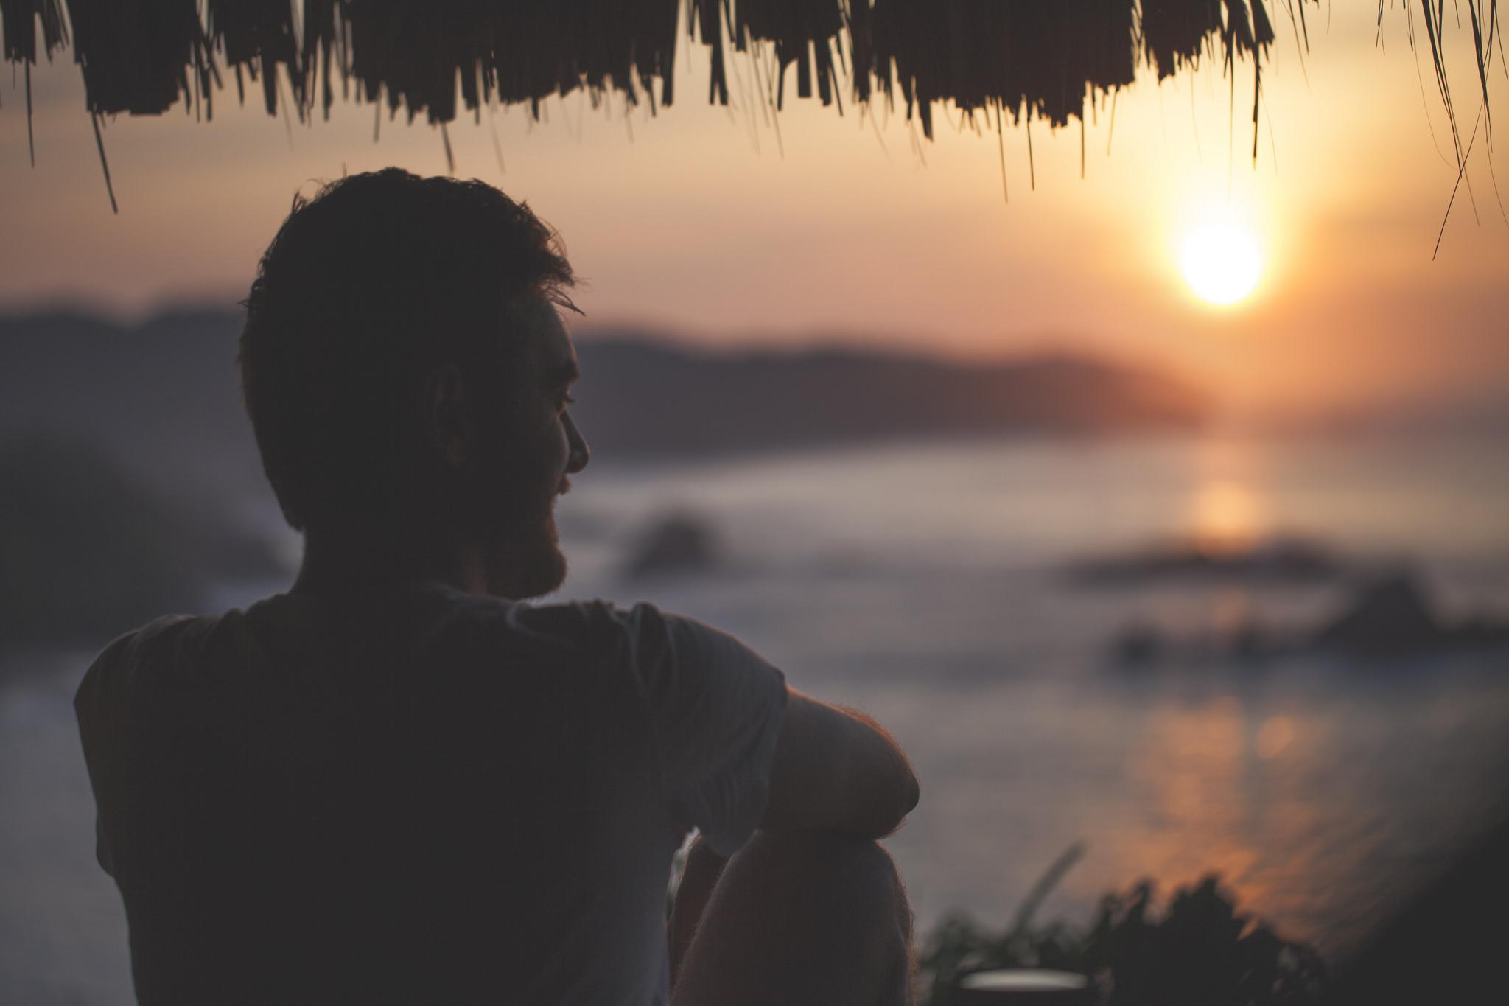
Utopiat ja dystopiat
Esimerkkejä erilaisista tulevaisuuksista
Ekokriisi
Paluu luontoon
Ihmisen toimien aiheuttama massasukupuutto, saasteiden lisääntyminen, hallitsematon ilmastonmuutos ja muut ympäristömuutokset vähentävät merkittävästi elinkelpoisia alueita ja ovat johtaneet lisääntyneisiin väkivaltaisuuksiin.
Ihmiset oppivat elämään yksinkertaisempaa ja onnellisempaa elämää. Palataan perinteisiin elämisen muotoihin.
Flickr: Dimitris Plantzos CC BY-NC
Flickr: Chris Ford CC BY-NC

Slide 19
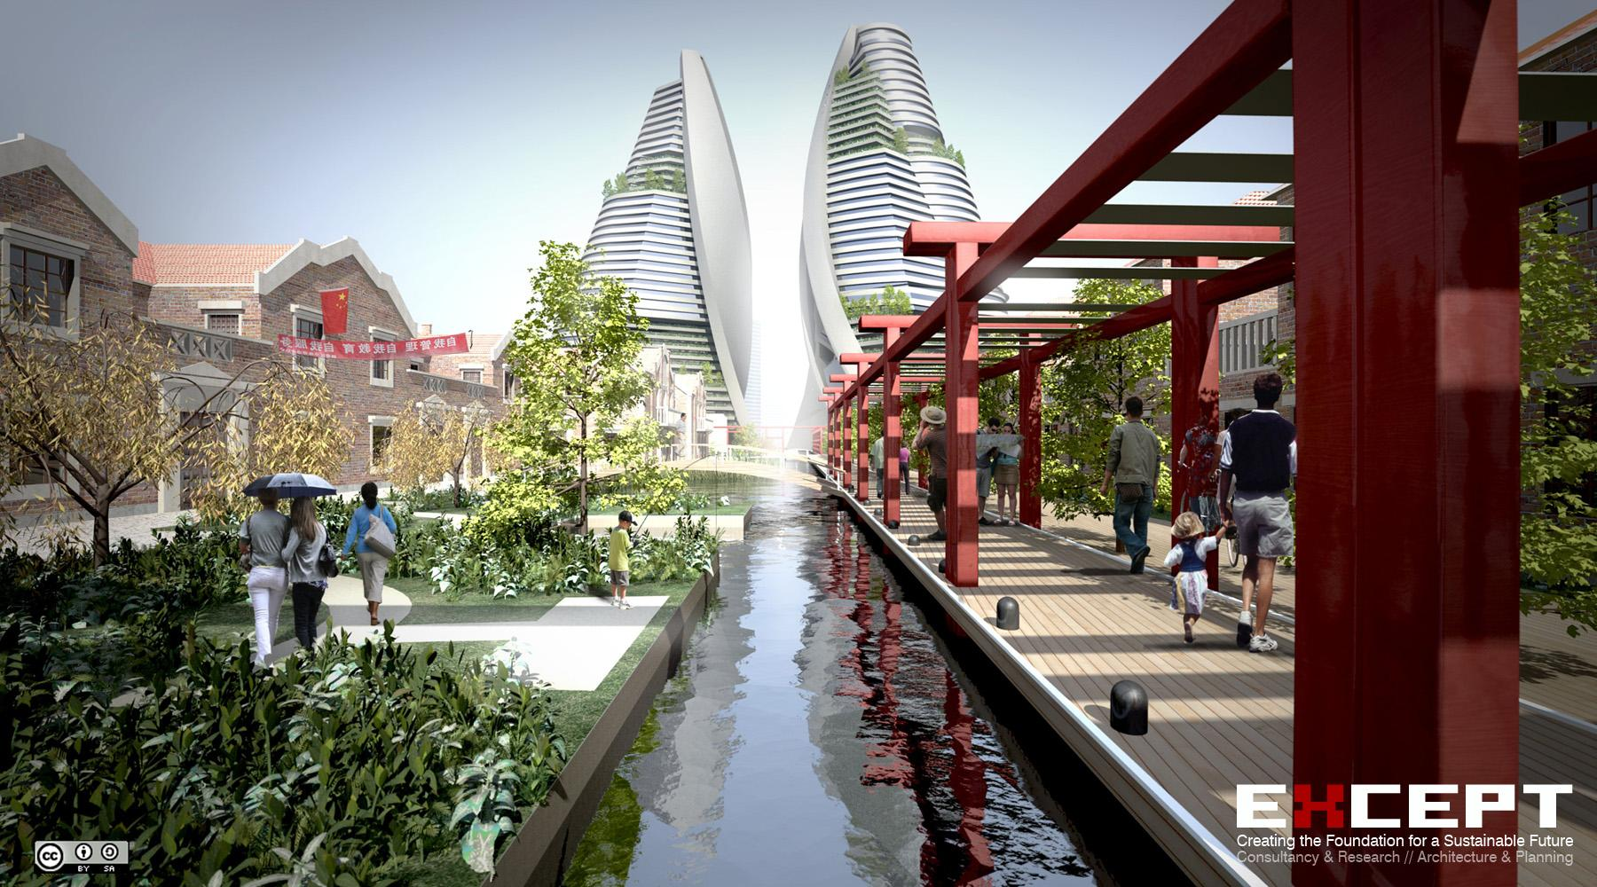
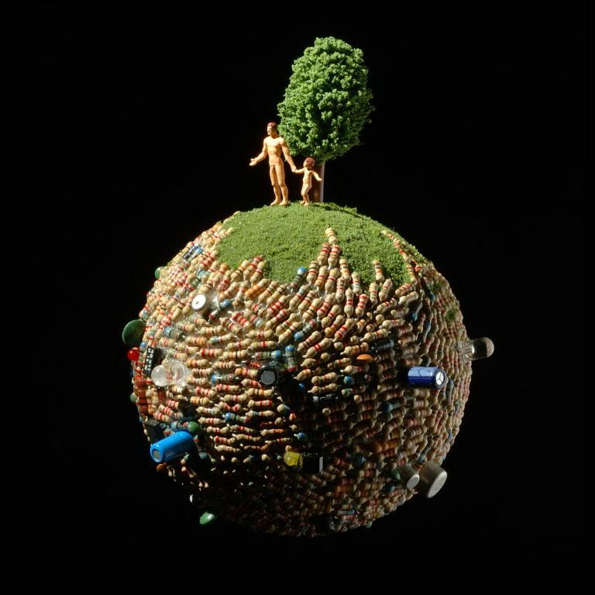
Utopiat ja dystopiat
Esimerkkejä erilaisista tulevaisuuksista
Teknologia pelastaa
Teknologia tappaa
Teknologian kehityksen myötä energian ja ruoansaanti on saatu turvattua kasvaneelle väkimäärälle luontoa kuormittamatta. Koulutus ja personoitu terveydenhuolto ovat kaikkien saatavilla.
Geenimuokkaus, nanoteknologia ja muut uudet teknologiat aiheuttavat entistä enemmän riskejä ihmisille ja ympäristöön ja yhden tai muutaman niistä toteutuessa yhteiskunta romahtaa.
Flickr: Except CC BY-SA
Flickr: Giacomo Salizzoni CC BY-NC

Slide 20
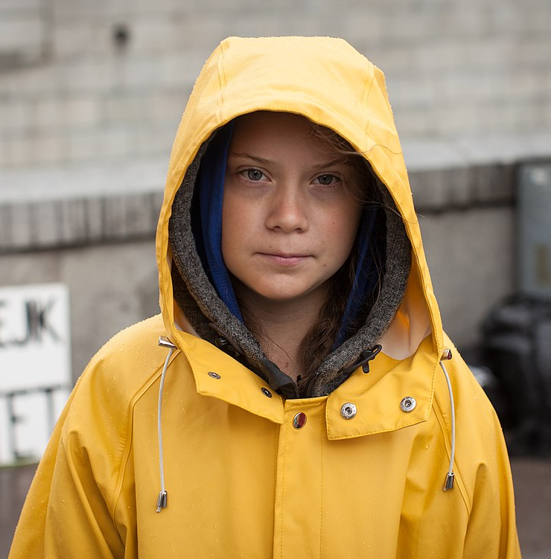
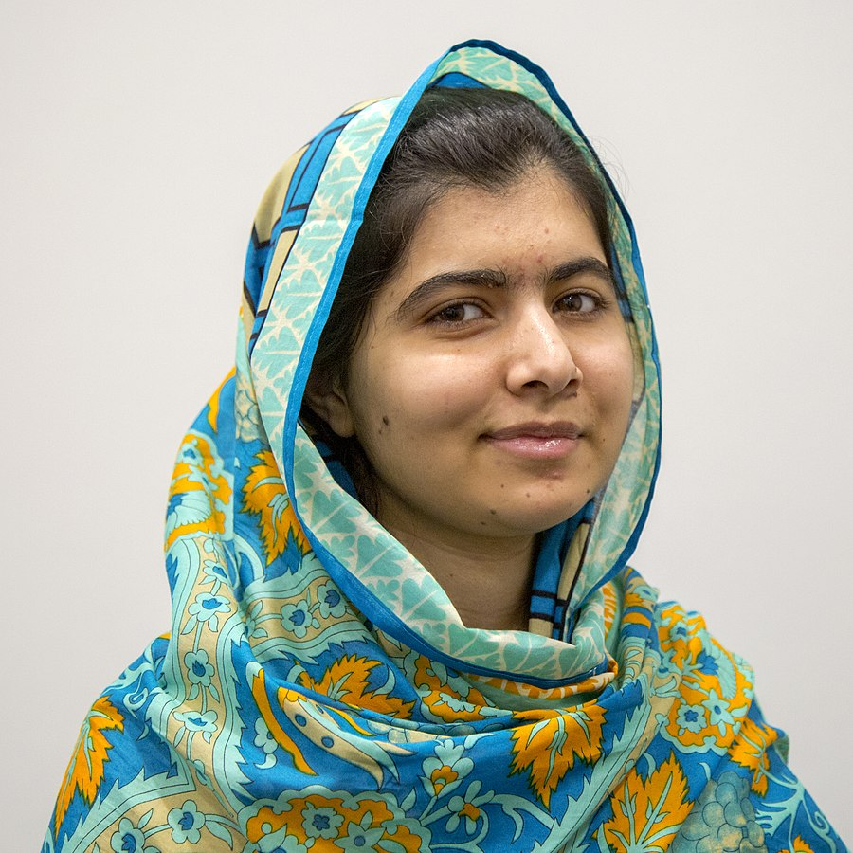
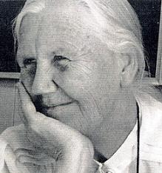
Mitä jos maailmassa ei olisi aseita? Elise Boulding
Mitä jos kaikilla maailman lapsilla olisi oikeus hyvään lapsuuteen?
Malala Yousafzai
Mitä jos ilmastonmuutos voitaisiin pysäyttää?
Greta Thunberg
Wikimedia commons (Greta Thunberg)
CC BY-SA 4.0
Malala Yousafzai: Education for girls
CC BY 2.0
Wikimedia commons (Elise Boulding)
CC BY-SA 4.0

Slide 21
Tehtävä! Mitä jos...?
Mitä jos saisimme lisättyä luonnon monimuotoisuutta?
Mitä jos maailmassa ei olisi yhtään jätettä?
Mitä jos kaikki pääsisivät kouluun?
Kirjoita yksi kysymys, joka alkaa “Mitä jos…”
Yritä keksiä positiivisia “Mitä jos” -lauseita.
Mitä asioita sinä voisit haastaa tai ajatella toisin?
Tässä tehtävässä ei ole oikeita kysymyksiä eikä paineita tietää vastauksia - nyt on vapaus kysyä!

Slide 22
Osan kertaus: mitä on opittu?
Opit käsitteet utopia ja dystopia
Tutustuit erilaisiin tulevaisuuskuviin
Haastoit omia ajatuksiasi tulevaisuudesta

Slide 23

Harjoittelemme erilaisten tulevaisuuksien kuvittelemista
Kuvittelemme toivottavan tulevaisuuden

Slide 24
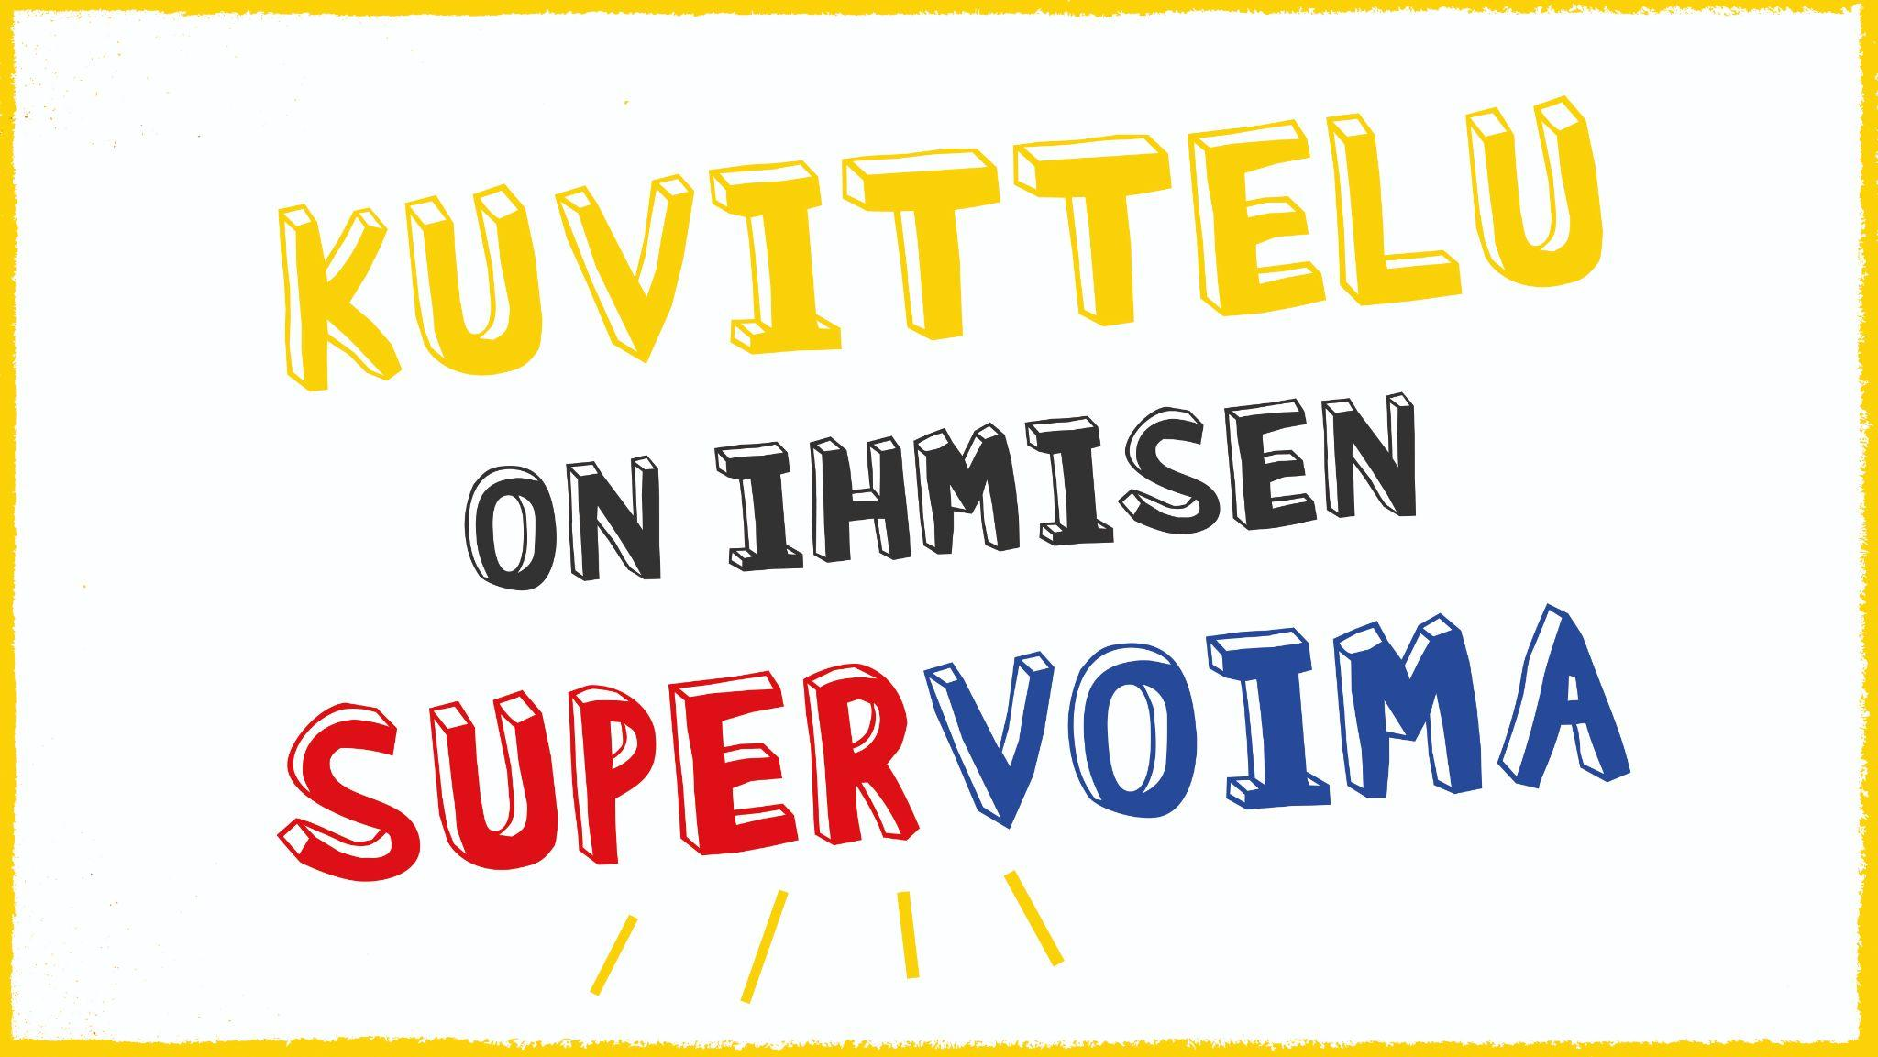

Slide 25
Tehtävä! Muistele tulevaisuutta
Muistele jotain hyvää muistoa lapsuudestasi. Miksi se on jäänyt sinulle mieleen?
Jaa muisto vierustoverisi kanssa

Slide 26
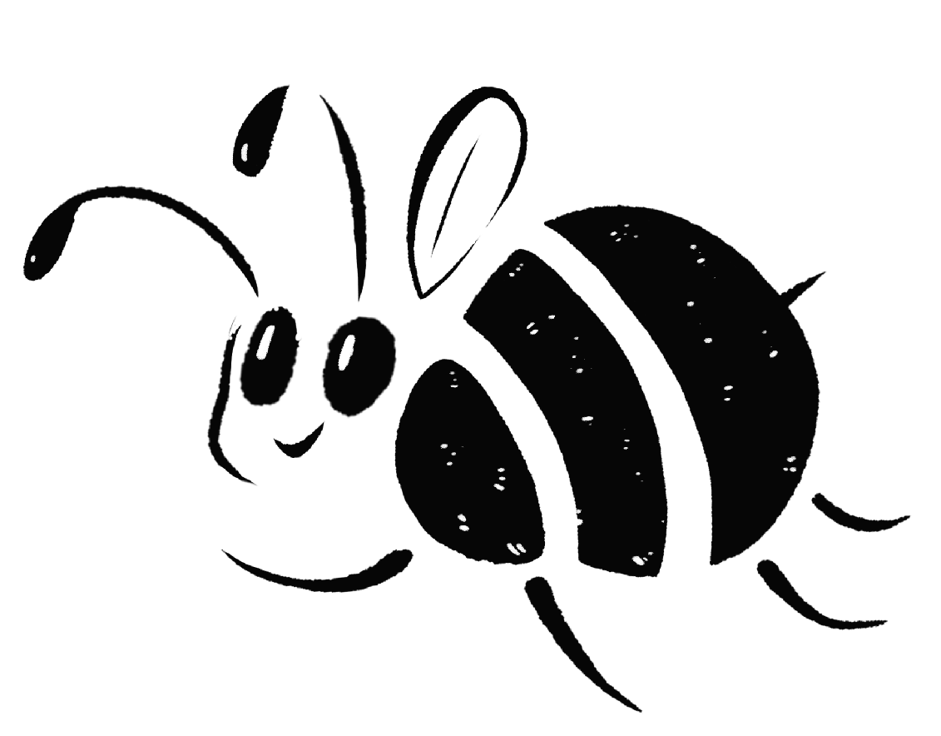
Katse menneisyyteen
On tärkeää ymmärtää, että menneisyyden päätökset vaikuttavat siihen, miltä tulevaisuus näyttää.
Lisäksi on tutkittu, että menneisyyden muisteleminen on aivoissamme yhteydessä tulevaisuuden kuvittelemiseen.
Siksi onkin hyödyllistä harjoitella kuvittelemista muistelemalla ensin jotain mennyttä tapahtumaa.

Slide 27
Aikajana luonnonvarojen kulutuksesta
1960-luku
Ensimmäiset minitietokoneet
Ihminen kuuhun
2030
Agenda 2030 –tavoitteet toteutuneet?
2000-luku
Globalisaatio
Kiertotalous
Ilmastokriisi
1980-luku
Kulutusjuhlaa
Pienelektro- niikka lisääntyy
1500-luku
Kulutusyhteis-kunnan alkua
1800-luku
Ylellisyystavarat, kuten tupakka, saippua, lelut
1970-luku
Öljykriisi ja havahtuminen luonnonvarojen rajallisuuteen
2020-luku
Energiakriisi
Omistamisesta käyttämiseen
1900-luvun alku
Innovaatiot ja keksinnöt (auto, puhelin, muovi)
Elintaso nousee
Massatuotanto
1700-luku
Kivihiilen polttaminen ja höyrykone
1990-luku
Suomen taloudessa lama
Internet, kännykät, digikamerat yleistyvät
Kioton ilmastosopimus

Slide 28
Miksi kuvittelu on tärkeää?
Jos emme osaa kuvitella toivottavaa tulevaisuutta, sitä on myös todella vaikea rakentaa
Aina kun haluamme muuttaa jotakin, täytyy ensin kuvitella, minkälaisen lopputuloksen me haluamme

Slide 29


Slide 30
Tehtävä! Kuvittele toivottava tulevaisuus!
Tässä tehtävässä on tarkoitus miettiä, miltä hyvä tulevaisuus näyttää vuonna 2050.

Slide 31
Osan kertaus: mitä on opittu?
Ymmärrät, miksi toivottavan tulevaisuuden kuvitteleminen on tärkeää
Harjoittelit toivottavan tulevaisuuden kuvittelemista

Slide 32

Hyvä tulevaisuus tehdään
Tämän päivän pienilläkin teoilla ja valinnoilla on merkitystä
Jokaista meitä tarvitaan
Muutoksen tekemiseen tarvitaan monia eri tasoja

Slide 33
Tehtävä! Hyviä tekoja!
Mitä asioita sinä teet NYT, jotka rakentavat parempaa tulevaisuutta?

Slide 34
Hyviä asioita tapahtuu koko ajan
Suomalainen Telaketju-verkosto on tehostanut merkittävästi poistotekstiilin
keräystä
Pariisi päätti istuttaa 170 000 puuta keskustan läheisyyteen
Naali pesi ensimmäistä kertaa Suomessa 25 vuoteen

Slide 35
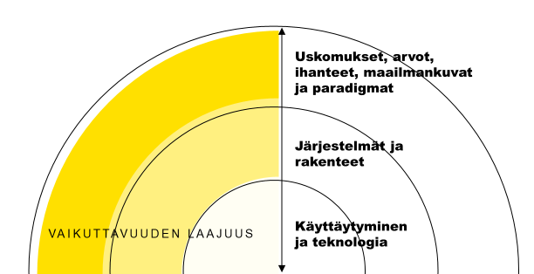
Muutoksen tasot
Toimintaamme ja käyttäytymiseemme vaikuttaa ensisijaisesti se, miten me ajattelemme ja mitä me arvostamme. Minkälaiset teot vaikuttavat arvoihimme ja ajatteluumme?
Ihmisten toimintaan vaikuttaa paljolti myös yhteiskunnan rakenteet, kuten lait. Minkälaisilla teoilla voimme muuttaa rakenteita yhteiskunnassa?
Jokaisen ihmisen omalla toiminnalla on myös vaikutusta tulevaisuuden rakentumisessa. Minkälaiset teot tai teknologiat muuttavat käytöstämme?

Slide 36
Esimerkki muutoksesta: ”Kenelläkään ei ole omaa autoa”
Käyttäytyminen: Kaikki käyttävät liikkumiseen omia jalkojaan, pyöriä, julkista liikennettä ja yhteiskäyttöautoja.
Rakenteet: Liikkuminen palveluna on tehty helpoksi. Liikennevälineiden vaihtaminen kesken matkan on sujuvaa. Katetut parkkipaikat pyörille. Yhteiskäyttöauton vuokraaminen on helppoa ja sujuvaa.
Ajattelu: Auton omistaminen ei ole tärkeää ja tavoiteltavaa. Julkisuuden henkilöt eivät halua mainostaa yksityisautoilua.

Slide 37
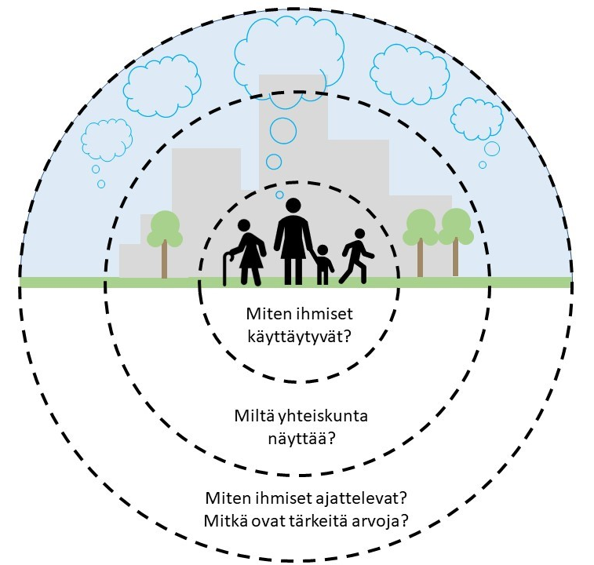
Tehtävä! Toimi ja vaikuta!
Palataan yhdessä kuviteltuun vuoteen 2050.
Minkälaisia tekoja ja toimia tarvitaan, jotta tällaiseen tulevaisuuteen päästään?

Slide 38
Tehtävä! Hyviä uutisia tulevaisuudesta
Palaa nyt kuvittelemaasi tulevaisuuteen 50 vuoden kuluttua.
Tee uutinen, jossa kuvittelemasi tulevaisuus on toteutunut.

Slide 39
Osan kertaus: mitä on opittu?
Ymmärrät, että toimintaa ja tekoja tarvitaan monella eri tasolla (ajatukset, rakenteet, käyttäytyminen)
Osaat miettiä erilaisia toimia ja tekoja hyvän tulevaisuuden puolesta

Slide 40

Tekijät: Maria Runonen (Perho Liiketalousopisto), Niina Rossi (Omnia) ja Iiris Lukkarinen (Omnia)
Kuvitus: Siiri Meriläinen (Omnia, media-alan ja kuvallisen ilmaisun perustutkinto)
Taitto: Anna Karihaara (Omnia, media-alan ja kuvallisen ilmaisun perustutkinto)
Rahoitus: Sitra. Materiaali perustuu Sitran kehittämään Tulevaisuustaajuus -työpajaan.

Slide 41
Otsikko
Leipäteksti

